Slide 1
საყოფაცხოვრებო არქიტექტურის ზოგიერთი საკითხი არტაანში
ა. აქტუალობა
ბ. არტაანის ბუნებრივ-გეოგრაფიული მდებარეობა,
ისტორიული პირობები
გ. წყაროები და ისტორიოგრაფია

Slide 2
საყოფაცხოვრებო არქიტექტურა
დასახლება. დასახლების თავისებურებანი
სოფლების განლაგება გეოგრაფიული თვალსაზრისით:
ა. ალპური დასახლებები (იაილები) - ზ დონიდან 2300 2500 მ.
სიმაღლეზე (ბილბილანი, ბაღდაშენი...);
ბ. შედარებით დაბლა, ვაკე-ან მოვაკებულ ადგილზე მდებარე
დასახლებები (შადევანი, ჰასქოი...);
გ. თანმიმდევრულ შეფერდებებზე განლაგებული
დასახლებები (ჭინჭრობი)

Slide 3
დასახლების ტიპები
ჯგუფური;
ქუჩისპირული;
მწკრივული;
შერეული;
უწესრიგო;
ჯგუფურ-კვარტალური;
წრიული

Slide 4
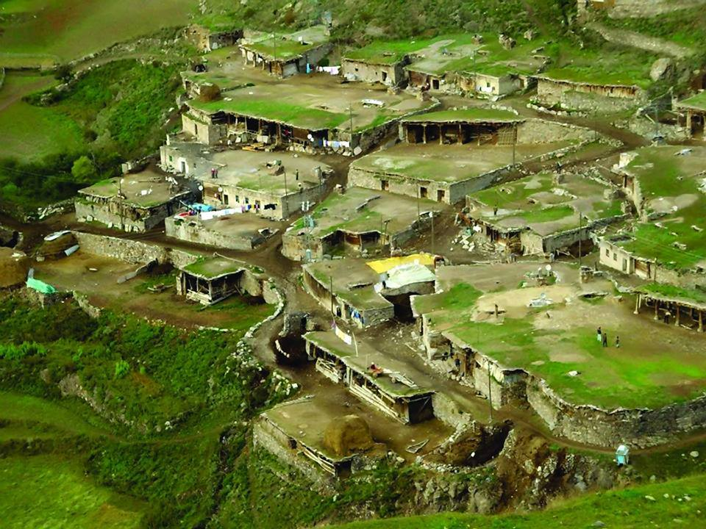
ხეოთი (ფოცხოვი)

Slide 5
ბანიანი სახლები
ბანიანი სახლების გავრცელების არეალი
დასახელებული ტიპის საცხოვრებლის განმსაზღვრელი ფაქტორი;
ბუნებრივ-კლიმატური პირობები;
მეურნებოს ხასიათი;
ოჯახის სტრუქტურა.

Slide 6
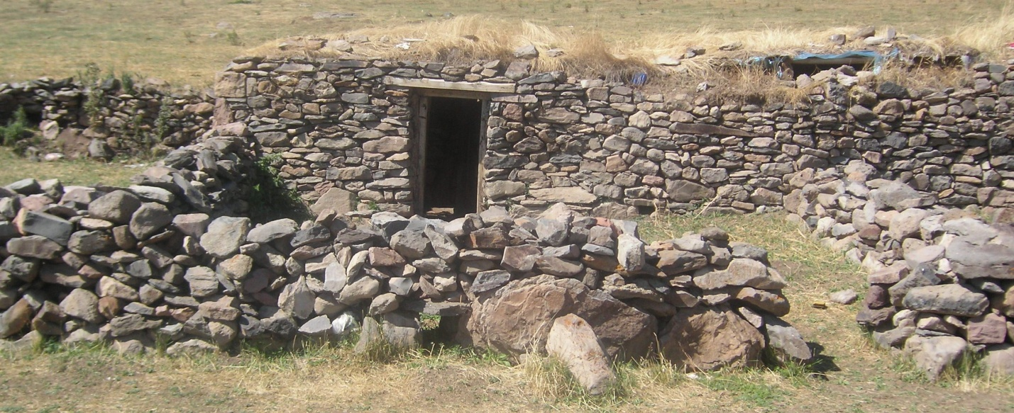
საცხოვრებელი სახლი ბინბაშაქში

Slide 7
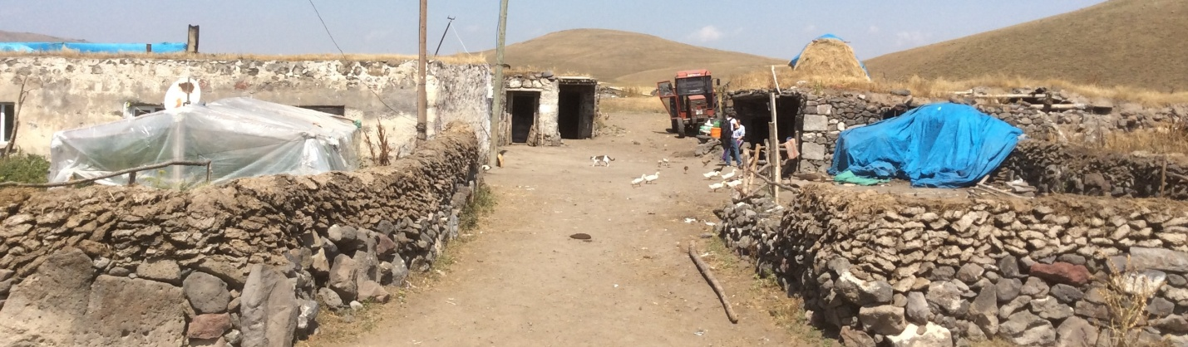
სოფელი ალთაში, მედინე ოჯაქის საცხოვრებელი

Slide 8
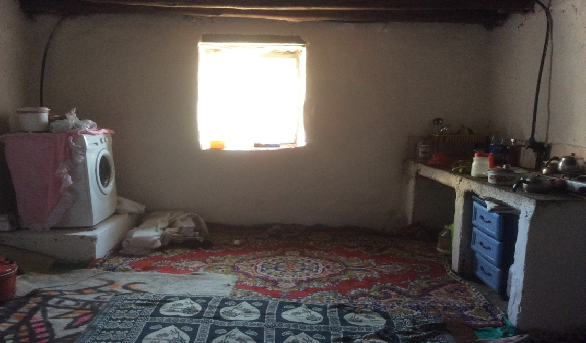
მუთვაღი//სამზარეულო

Slide 9
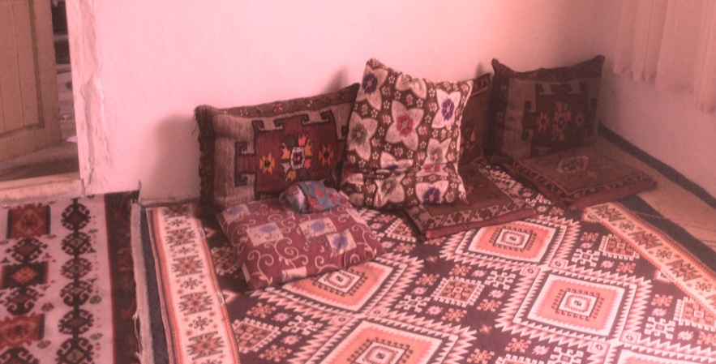
საძინებელი

Slide 10
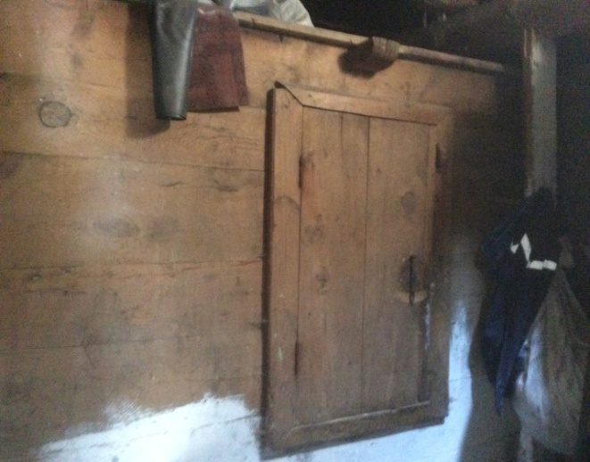
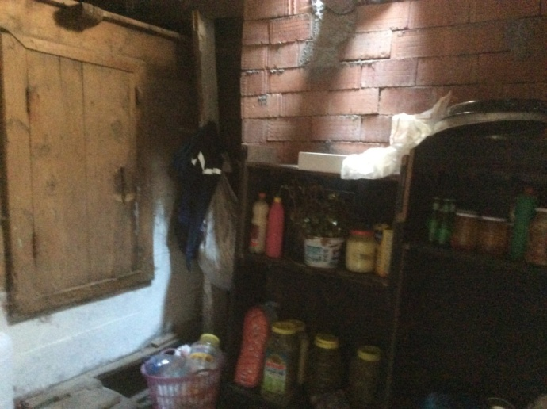
ა მ ბ ა რ ი

Slide 11
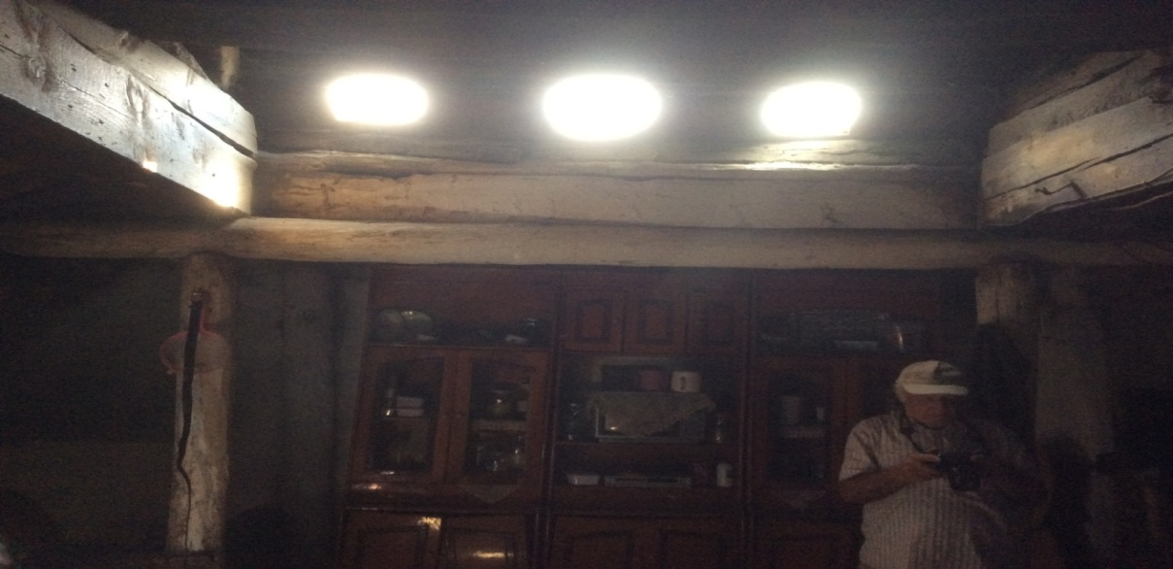
ოთახის განათება საშუქე სარკმლით

Slide 12
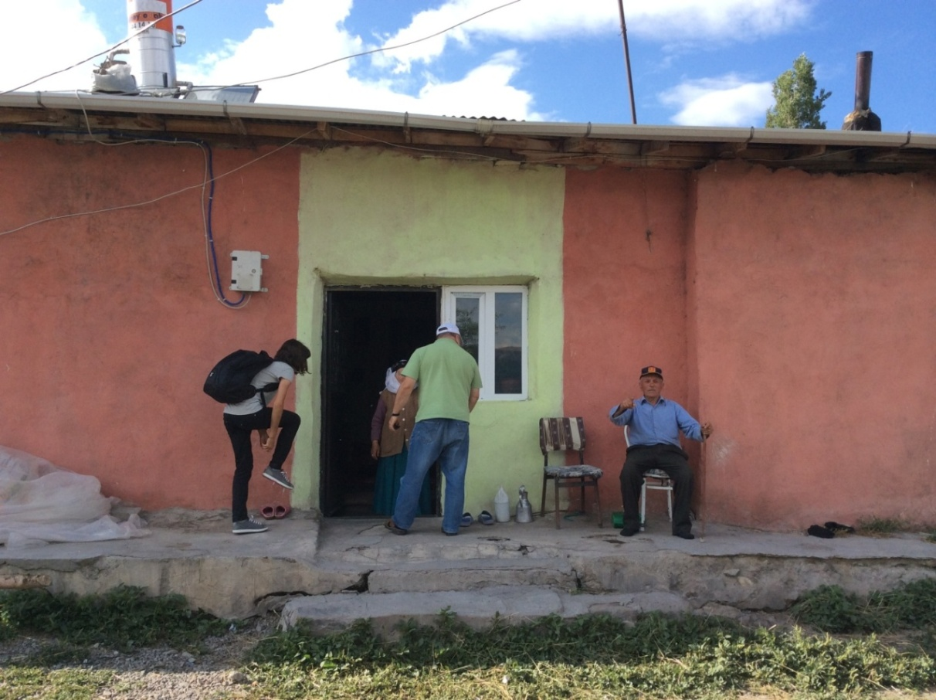
ჰასქოი, ფაიქ ალქთეფინის სხალი

Slide 13
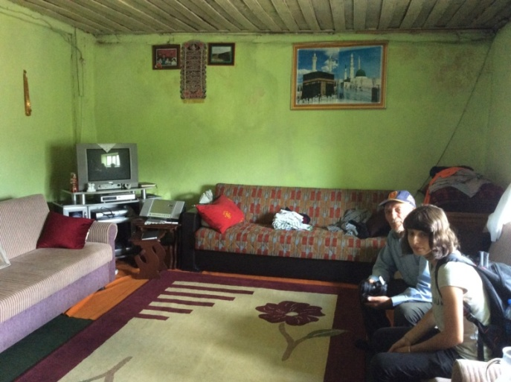
ოთურმა ოდა

Slide 14
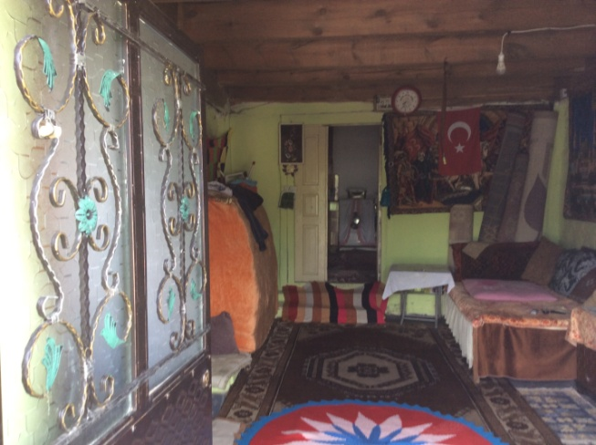
იათაქ ოდა

Slide 15
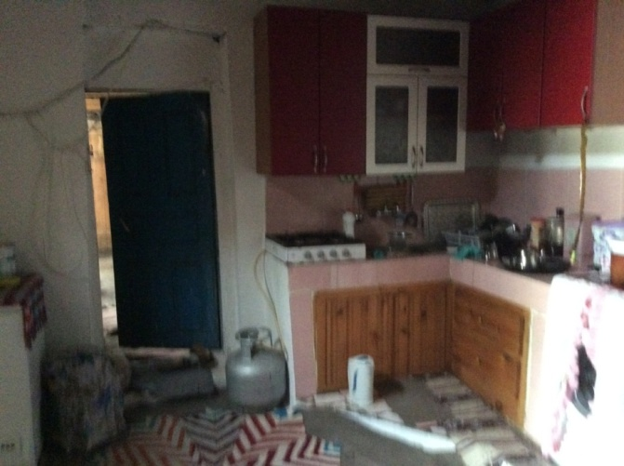
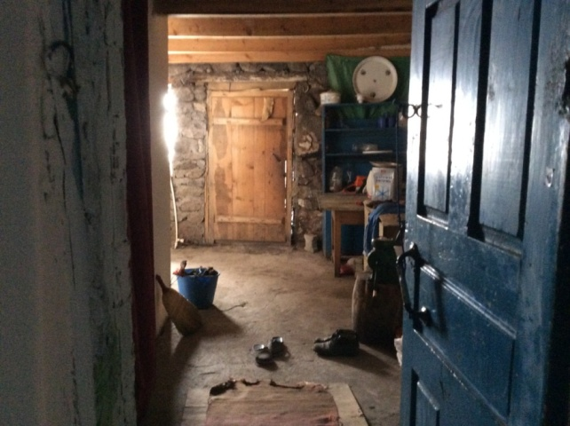
მუთვაღი და დამხმარე სათავსო
sam­za­re­u­lo (muT­vaR oda//am­ba­ri)

Slide 16
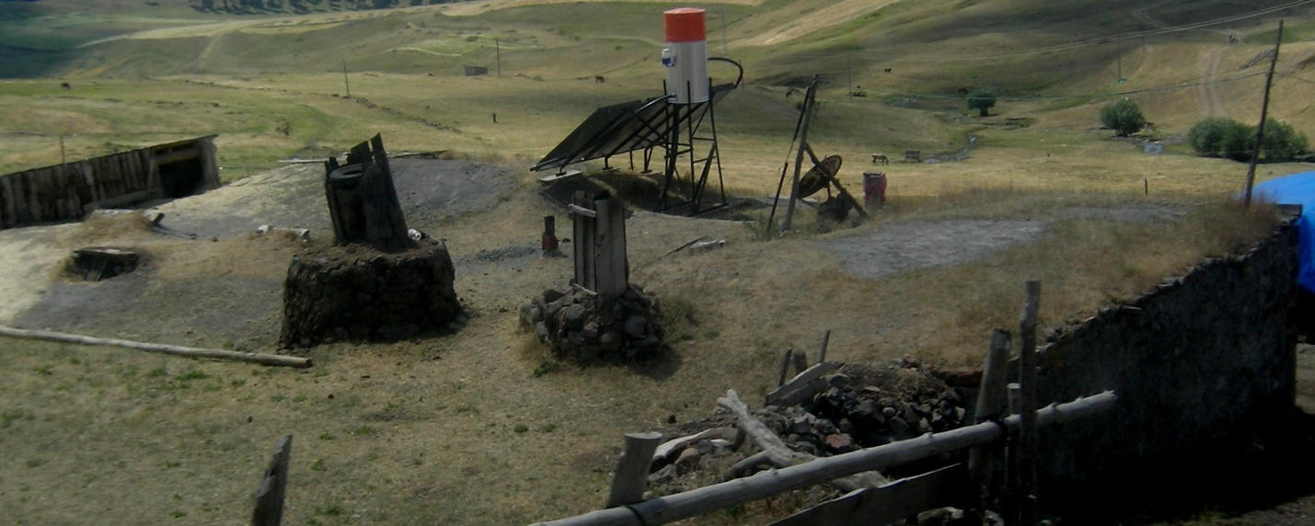
იენიქოი, მიწურბანიოანი სახლები

Slide 17
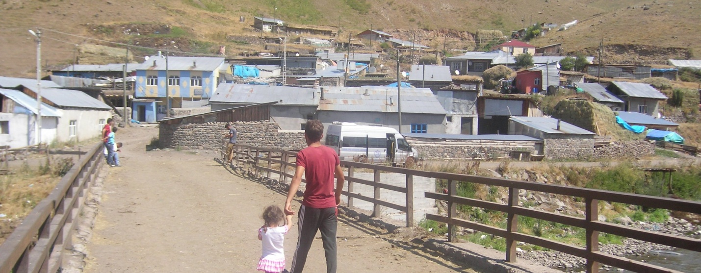
იენიქოი, საერთო ხედი

Slide 18
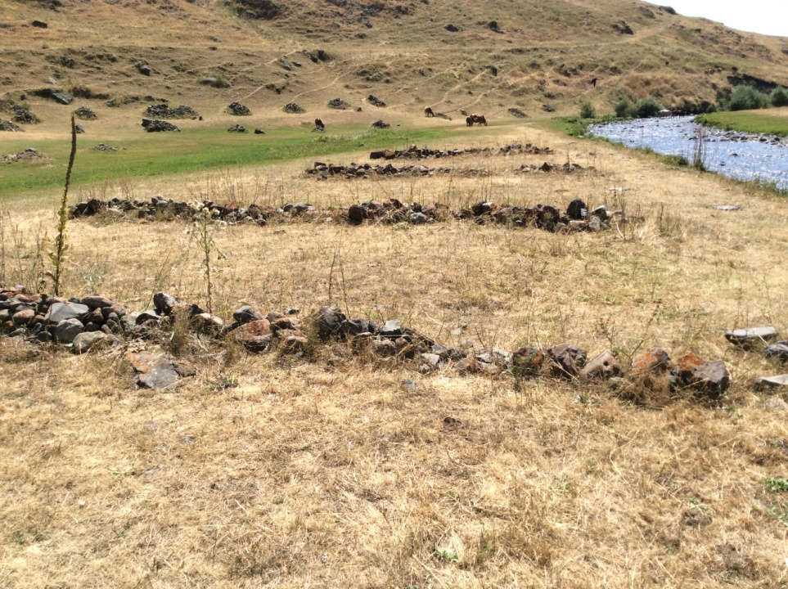
ნასოფლასრი (თემი)

Slide 19
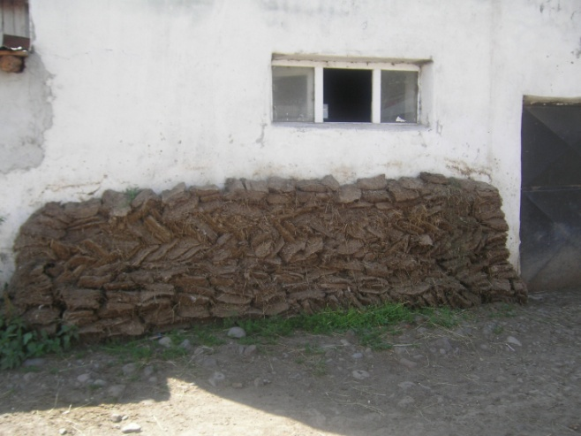
თეზექი//წივა

Slide 20
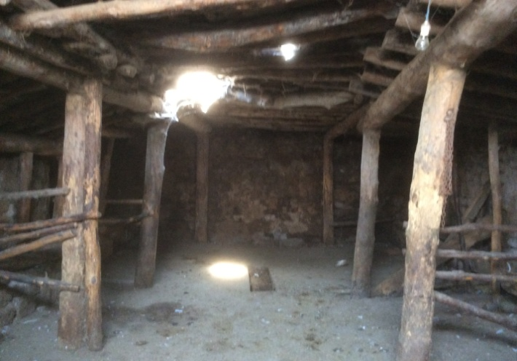
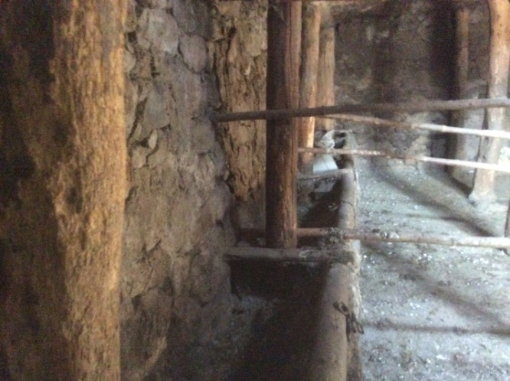
ახირი ( ქოი იალთა)

Slide 21
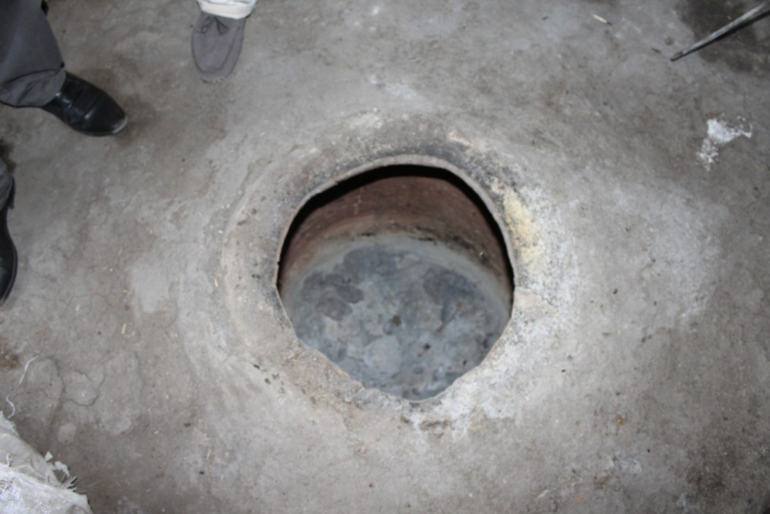
თონე

Slide 22
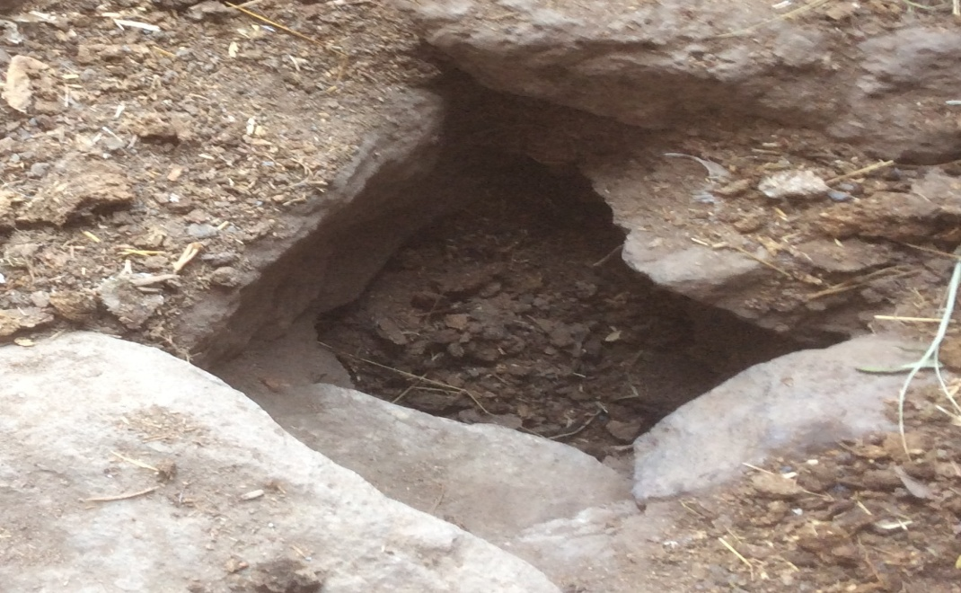
საჰაერო

Slide 23
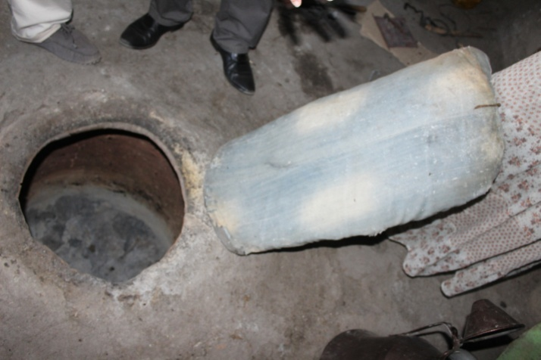
რაფატა

Slide 24
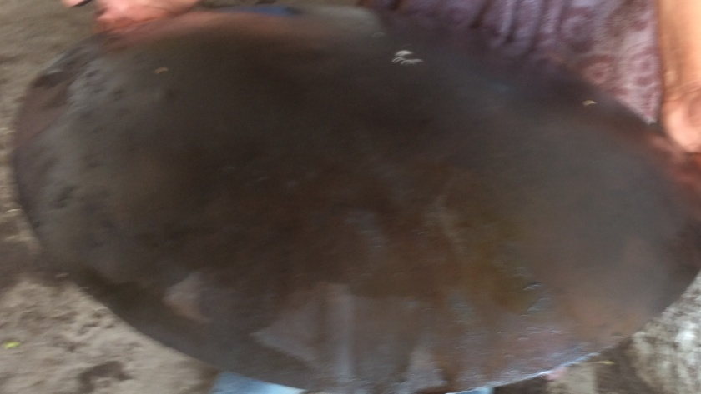
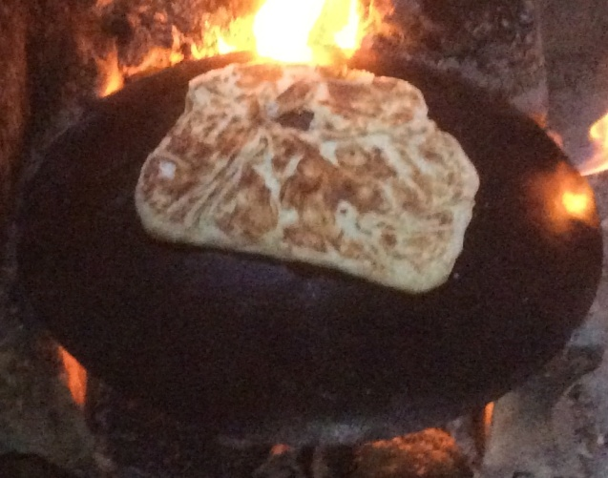
საჯიაღი

Slide 25
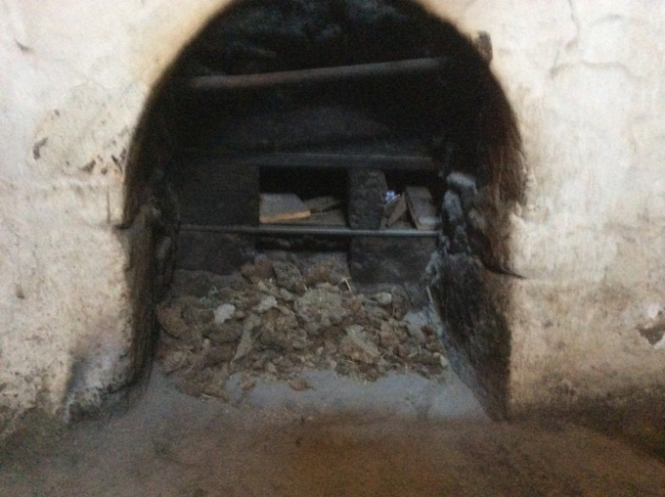
ბუხარი, კოდისწყარო

Slide 26
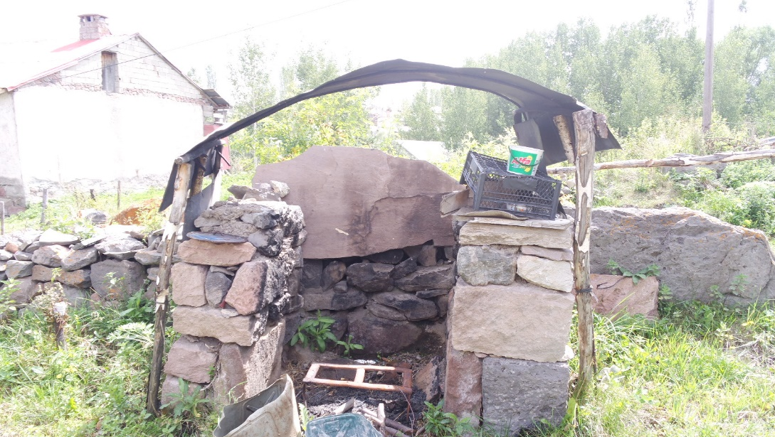
კერა (შიარტყალი)

Slide 27
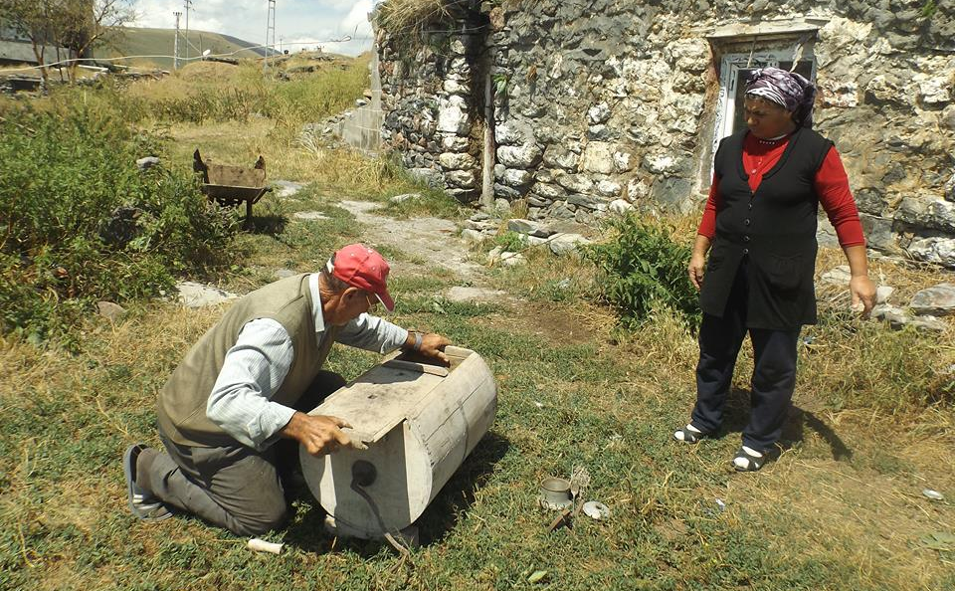
იაღის სადღვები (დამალა)

Slide 28
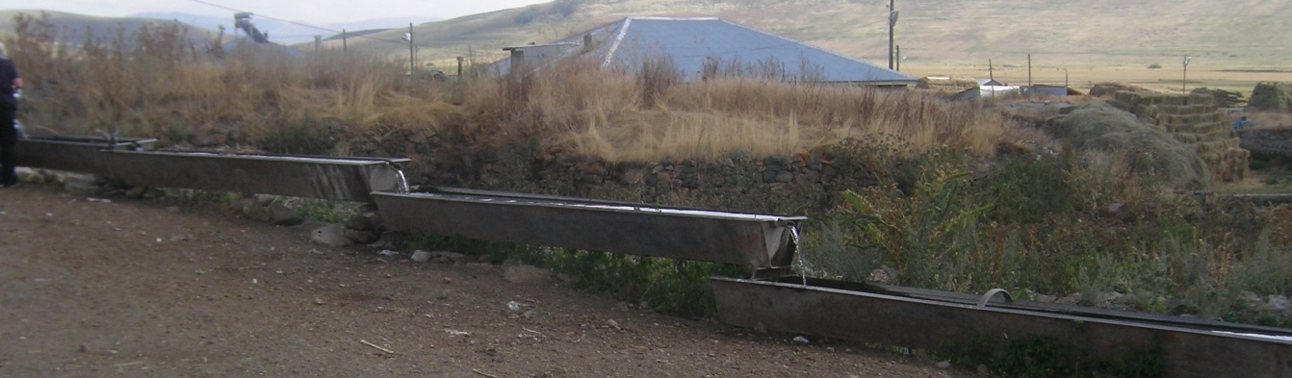
ავაზნების კასკადი (ორატაკენტი)

Slide 29
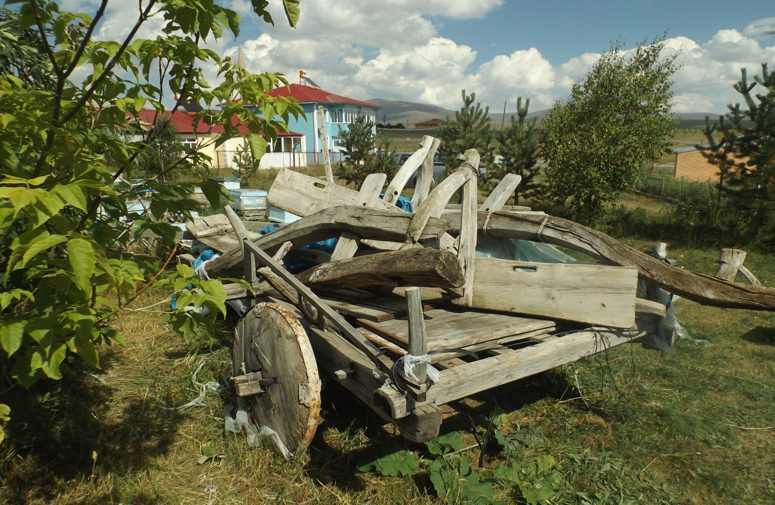
დიდი გუთანი

Slide 30
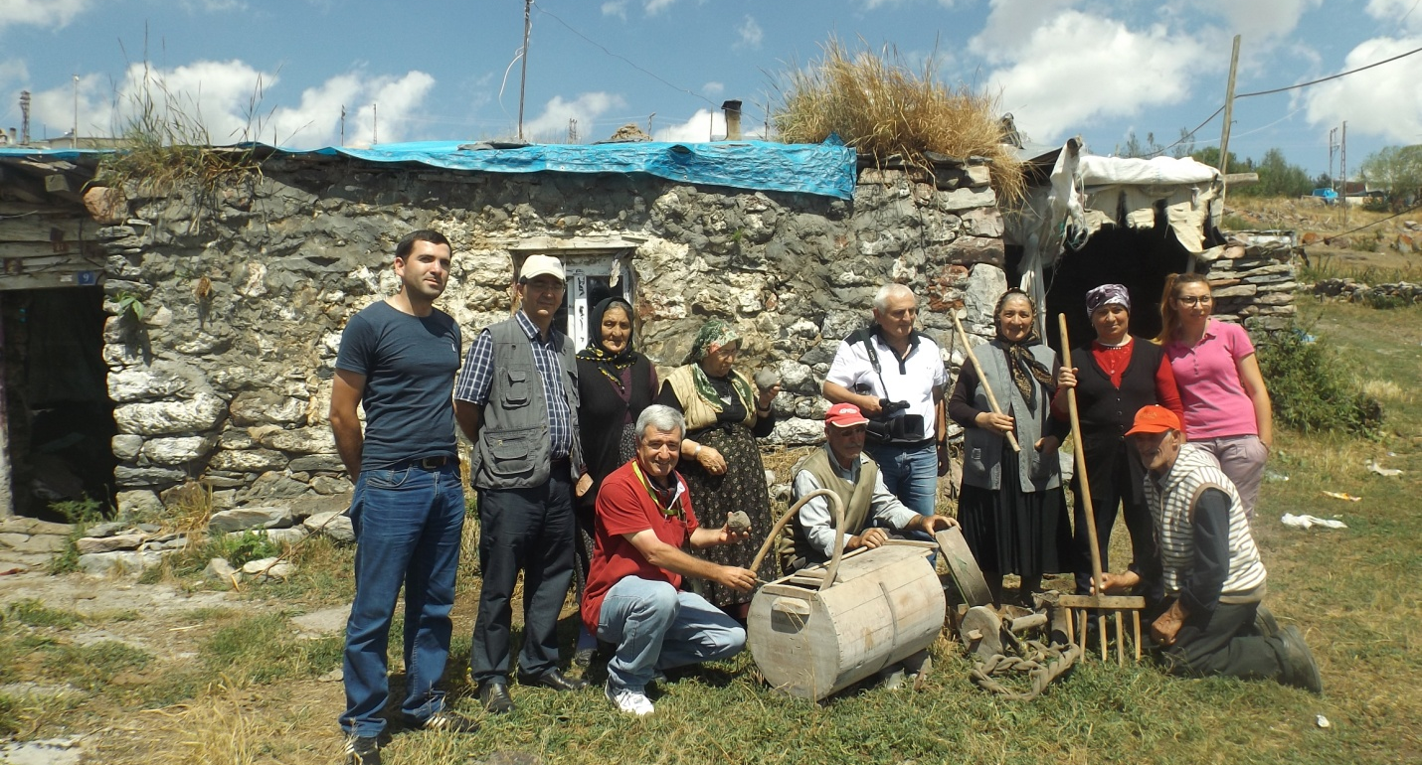
თურქმანი ალევიტების გარემოცვაში (დამალა)

